Slide 1
Развитие связной речи нетрадиционными методами

Slide 2
Своевременное и полноценное формирование связной речи в дошкольном возрасте – одно из условий нормального развития ребенка и в дальнейшем его успешного обучения в школе. Организация обучения детей с недоразвитием речи предполагает формирование у них умений планировать собственное высказывание, самостоятельно ориентироваться в условиях речевой ситуации и определять содержание своего высказывания. Наблюдения показывают, что традиционное обучение дошкольников рассказыванию строится на подражании с преобладанием репродуктивных приемов руководства. Функция ребенка на таких занятиях исполнительская, а не развивающая. Дети не могут сами оценить, выбрать способы исправления ошибок. Это препятствует развитию самостоятельности, активности, творчества.

Slide 3
Именно творческое рассказывание приближает ребенка к тому уровню монологической речи, который потребуется ему для перехода к новой ведущей деятельности - учебе, так как представляет большие возможности для самостоятельного выражения ребенком своих мыслей, осознанного отражения в речи разнообразных связей и отношений между предметами и явлениями, играет важную роль в развитии словесно – логического мышления, способствует активизации знаний и представлений об окружающем.
Именно поэтому наряду с традиционными методиками, нужно использовать и нетрадиционные методы обучения.

Slide 4
Нетрадиционные методы развития связной речи:
Мнемотехника (наглядное моделирование);
• ТРИЗ;
• Постановка проблемного вопроса;
• Прием «ИЗОсказка».

Slide 5
Мнемотехника
Это система различных приемов, обеспечивающих эффективное запоминание, сохранение и воспроизведение информации.
Помогает развивать:
ассоциативное мышление
зрительную и слуховую память
зрительное и слуховое внимание
воображение
связную речь
мелкую моторику рук.
Мнемосхемы могут быть использованы в работе над всеми видами связного высказывания:
пересказ;
составление рассказов по картинке и серии картин;
описательный рассказ;
творческий рассказ;
разучивание стихотворений, скороговорок, чистоговорок;
отгадывание и составление загадок.
Суть мнемосхем заключается в следующем: на каждое слово или маленькое словосочетание придумывается картинка (изображение); таким образом, весь текст зарисовывается схематично. Глядя на эти схемы – рисунки ребёнок легко воспроизводит текстовую информацию.

Slide 6
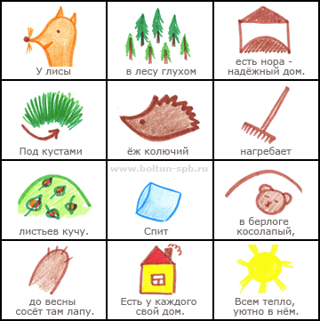

Slide 7
ТРИЗ (теория решения изобретательских задач)
успешно помогает развить у дошкольников изобретательную смекалку, творческое воображение, связную речь. Несомненно, эта технология эффективна при формировании у младших дошкольников элементарного речевого творчества, а в группах среднего и старшего дошкольного возраста при формировании навыка составления описательных загадок, сравнений, сравнительных оборотов, метафор, образных выражений и т. д.
Перечень некоторых игр по методике ТРИЗ-технологии:
"Смешивание цветов" - закрепление получения цвета и его оттенков.
"Сочини сказку" - используется для составления различных вариантов сказок.
"Дидактический мяч». С помощью этого пособия детей учим находить слова - антонимы.

Slide 8
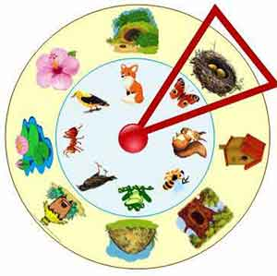
«Круги Луллия». Пособие представляет собой несколько кругов разного диаметра, нанизанных на общий стержень. В верхней части стержня устанавливается стрелка. Все круги разделены на одинаковое количество секторов. Круги и стрелка подвижны. Свободное вращение всех частей приводит к тому, что под стрелкой оказываются определённые сектора на каждом из кругов. Цель данного пособия: уточнять знания дошкольников в различных предметных областях; развивать вариативность воображаемых образов. "Составь слово" - используется для составления слов.

Slide 9
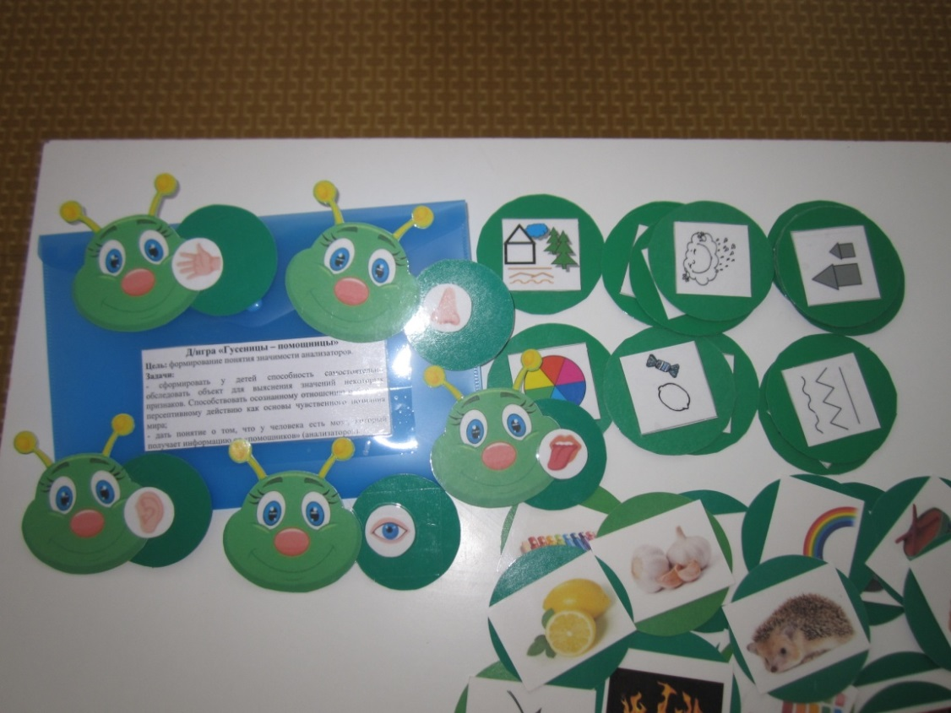
Пособие «Гусеничка» Формирует умение сравнивать объекты по нескольким различным признакам. Составлять загадки, используя признаки, представленные в виде зрительных символов. Учить классифицировать объекты по данным признакам, составлять описательные рассказы.

Slide 10
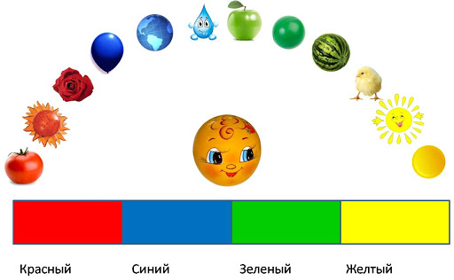
«Волшебная дорожка». В основе сюжета многих сказок - действия какого- либо героя: он путешествует с определенной целью, при этом взаимодействует с другими объектами (преодолевает препятствия, решает задачи, изменяясь при этом сам и меняя объекты взаимодействия, и многому может научиться.

Slide 11
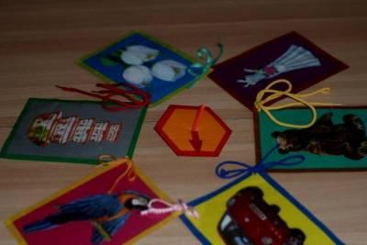
«Вертолина» Игра, способствующая расширению и активизации словарного запаса детей, поле разделено на несколько предметных областей: птицы, посуда, одежда и др. раскручивается стрелка и находится определённая область, дети по очереди называют слова, относящиеся к данной области. Побеждает тот, кто наберёт наибольшее количество баллов.

Slide 12
Постановка проблемного вопроса
Этот прием учит детей рассуждать.
Проблемные вопросы начинаются вопросительными наречиями почему? зачем? Эти вопросы сложнее по синтаксической конструкции, а главное — по содержанию, так как требуют определенной мотивации ответов, осмысливания причинно-следственных связей, установления смысловых ассоциаций — и следовательно непосредственно связаны с развитием логического мышления.
Ответы на проблемные вопросы представляют собой сложноподчиненные предложения с придаточными причины или цели, предполагающие четкое грамматическое оформление и использование более абстрактной книжной лексики.
В обучении ответам на проблемные вопросы еще большую роль играет помощь взрослого, как в форме образца ответа, так и в использовании такого приема, как подсказывающее начало ответа на поставленный вопрос.

Slide 13
ИЗОсказки
Что из себя представляет этот прием? В младшем дошкольном возрасте малышей рассаживают в кружок за столом. Взрослый берет себе и дает каждому ребенку несколько небольших кусочков пластилина. В ходе рассказывания сказки, быстрыми движениями способом вытягивания лепит сам и предлагает детям лепить вместе с ней сказочных героев.
Когда у детей формируются элементарные навыки в рисовании взрослый прием ИЗОСКАЗКА начинает использовать в сочетании сказка-рисунок. По той же схеме. При использовании приема ИЗОСКАЗКА взрослый не обращает внимание на технику рисования или лепки, эта детская деятельность служит для развития мелкой моторики.
Со средней группы прием ИЗОСКАЗКА можно использовать в сочетании с настольными играми типа «Жили-были», «Сказочный калейдоскоп», «Придумай сказку» и т. п. В ходе таких игр дети придумывают сюжет сказки, одновременно прорисовывая и озвучивая его.

Slide 14
Таким образом, нетрадиционные формы работы в детском саду не отрицают традиционные, а их совершенствуют, модернизируют, дополняют. И созданы они в данный момент в соответствии с требованиями времени. Что соответствует задачам, поставленным на государственном уровне, чему и свидетельствует и концепция модернизации образования. Когда используешь в работе что-то новое, интересное – увлекаешься сам, а соответственно и увлекаешь детей, а когда данная деятельность приносит ощутимый видный результат – это интересно и увлекательно вдвойне.

